Slide 1
Cenni di Algoritmi e Strutture Dati
Lezione 2 - Array e Liste
Corso PON “Coding & App” - Istituto Superiore di Istruzione “Archimede”, Treviglio

Slide 2
Cos’è un array?
È una struttura dati statica, con una dimensione ben definita, destinata a contenere una serie di dati dello stesso tipo.
È possibile accedere ad ogni elemento di un array utilizzando un indice per definire la posizione dell’elemento stesso.
Avendo una dimensione ben definita, modificarla richiede una successione di istruzioni talvolta molto costose.

Slide 3
Cos’è una lista?
È una struttura dati in cui tutti gli elementi sono organizzati in un ordine sequenziale.
L’ordine è determinato da una catena di puntatori. Ogni elemento (nodo) è un oggetto composto da un campo dato (che contiene l’informazione di nostro interesse) ed un campo next (puntatore al nodo successivo).
Lo spazio non è definito ma dinamico, ed è allocato quando necessario.
Esistono diverse tipologie di liste:
Singly Linked List
Doubly Linked List
Circular Linked List

Slide 4
Operazioni supportate da Array e da Liste
Array | Liste
Ricerca (chiave K) | Ricerca (chiave K)
Inserimento (chiave k, elemento e) | Inserimento (chiave k, elemento e)
Eliminazione (chiave k) | Eliminazione (chiave k)

Slide 5
Ma allora che cosa cambia?

Slide 6
Il tempo di esecuzione delle operazioni che si possono fare

Slide 7
Implementazione di un dizionario
utilizzo di array
Idea: utilizzare un array per collezionare una coppia [chiave, valore] e tenerla ordinata rispetto alla chiave ogni volta che si vuole aggiungere o eliminare un elemento. Ad esempio:
Chiave | Valore
Alan Turing | 23/06/1912
Claude Shannon | 30/03/1916
Edsger Dijkstra | 11/05/1930

Slide 8
Implementazione del metodo ricerca in un dizionario
utilizzo di array ordinato
Applicazione della ricerca dicotomica della chiave k in un array ordinato:
Ispezionare l’elemento k’, elemento centrale dell’array
Se k’ = NULL (array vuoto), allora l’elemento non è stato trovato
Se k = k’, allora l’elemento è stato trovato
Se k < k’, ripeti dal punto 1 sulla prima metà dell’array
Se k > k’, ripeti dal punto 1 sulla seconda metà dell’array
Tempo di esecuzione: O(log n)

Slide 9
Implementazione del metodo inserimento in un dizionario
utilizzo di array ordinato
Applicazione serie di passaggi:
Ricerca dicotomica della posizione in cui inserire la chiave k -> O(log n)
Shift verso destra di una posizione di tutti gli elementi > k -> O(n)
Inserimento della coppia (chiave => valore) nella posizione -> O(1)
Tempo di esecuzione: O(log n) + O(n) + O(1) = O(n)

Slide 10
Implementazione del metodo eliminazione in un dizionario
utilizzo di array ordinato
Applicazione serie di passaggi:
Ricerca dicotomica della posizione in cui inserire la chiave k -> O(log n)
Shift verso sinistra di una posizione di tutti gli elementi > k -> O(n)
N.B. per l’eliminazione non è necessario cancellare effettivamente l’informazione, basta sovrascrivere il dato in posizione i il successivo i+1
Tempo di esecuzione: O(log n) + O(n) = O(n)

Slide 11
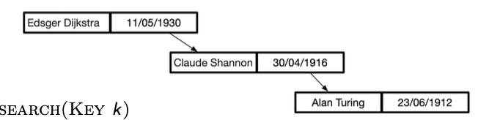
Implementazione del metodo ricerca in un dizionario
utilizzo di linked list
Applicazione della ricerca dicotomica della chiave k in una singly linked list non ordinata: devo scorrere tutta la lista dall’inizio alla fine
Tempo di esecuzione: O(n)

Slide 12
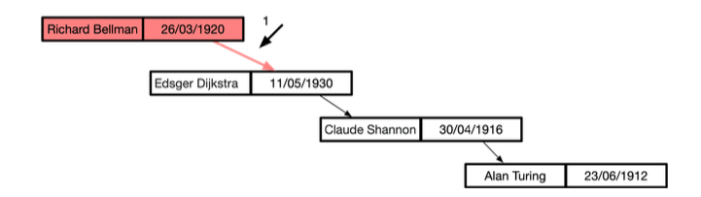
Implementazione del metodo inserimento in un dizionario
utilizzo di linked list
Inserimento della nuova coppia ( k => v ) in testa alla lista
Tempo di esecuzione: O(1)

Slide 13
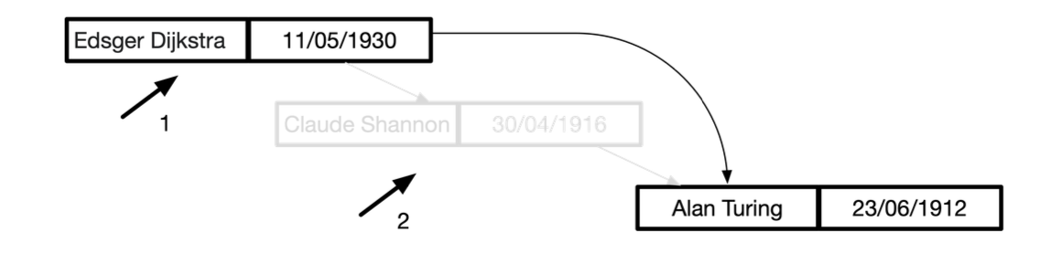
Implementazione del metodo eliminazione in un dizionario
utilizzo di linked list
Inserimento della nuova coppia (chiave, valore) in testa alla lista
Tempo di esecuzione: O(n) + O(1) = O(n)

Slide 14
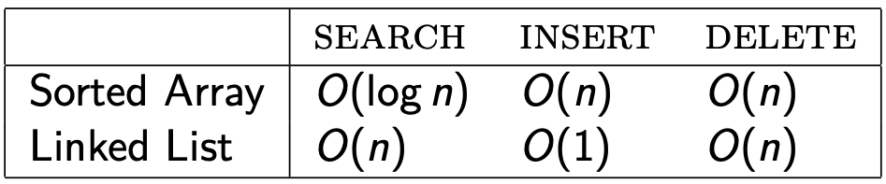
Conclusioni
In aggiunta:
Le linked list sono dinamiche, possono essere ridimensionate
Gli array hanno una grandezza limitata, scelta in fase di dichiarazione

Slide 15
Linked List nel dettaglio

Slide 16
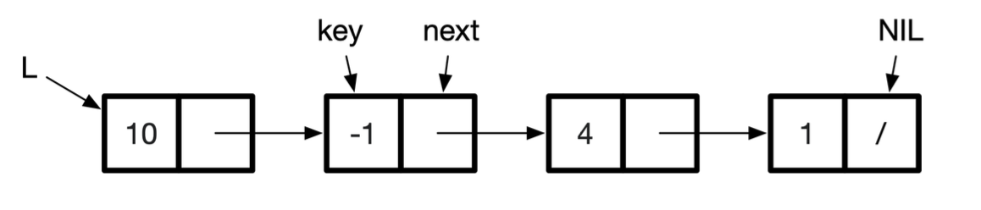
Singly Linked List
Ogni nodo x di una Singly Linked List contiene almeno due campi:
x.key → una chiave non necessariamente univoca
x.next → un puntatore al successivo nodo nella lista
Se:
x.next = NULL allora x è l’ultimo nodo della lista

Slide 17
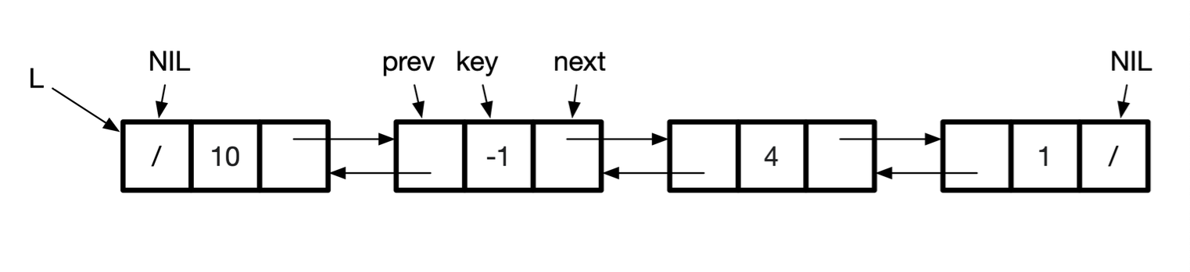
Doubly Linked List
Ogni nodo x di una Doubly Linked List contiene almeno tre campi:
x.key → una chiave non necessariamente univoca
x.next → un puntatore al successivo nodo nella lista
x.prev → un puntatore al precedente nodo nella lista
Se:
x.next = NULL allora x è l’ultimo nodo della lista
x.prev = NULL allora x è il primo nodo della lista

Slide 18
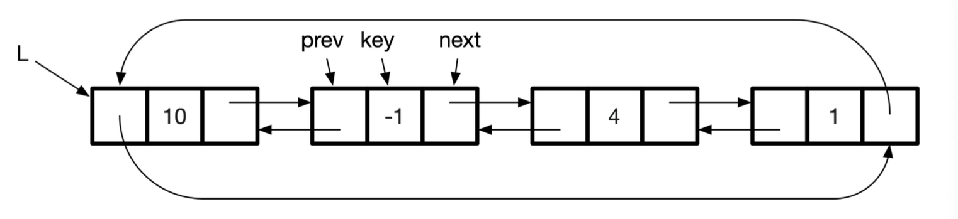
Circular Linked List
È una Doubly Linked List in cui
x.key → una chiave non necessariamente univoca
x.next dell’ultimo nodo della lista punta al primo
x.prev del primo nodo della lista punta all’ultimo

Slide 19
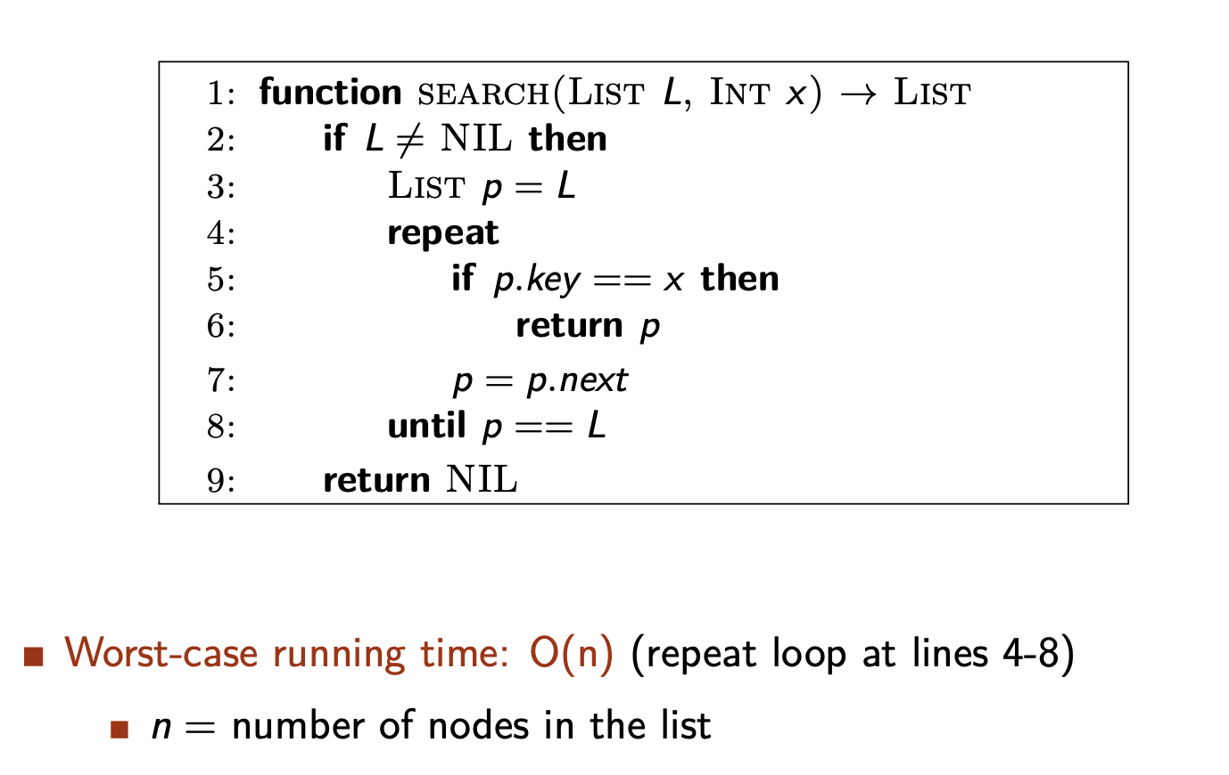
Ricerca in una Circular Linked List

Slide 20
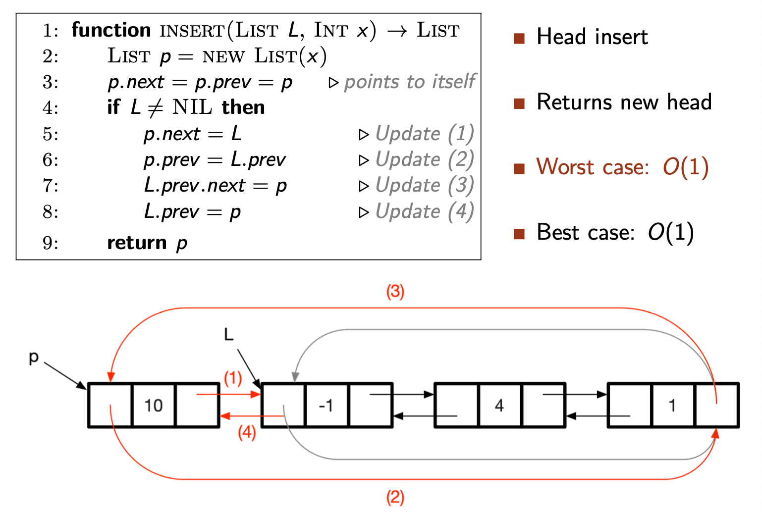
Inserimento in una Circular Linked List

Slide 21
Esercizio 1
Scrivere un algoritmo che, dato in input un intero positivo k ed una Singly Linked List, restituisca il k-esimo ultimo elemento della lista senza scorrere più di una volta la lista (alta efficienza)

Slide 22
Esercizio 2
Scrivere un algoritmo ricorsivo che, dato in input una Singly Linked List, rimuova tutti gli elementi con chiave pari.
Esempio, se L = [4, 6, 7, 3, 2, 5] → L = [7, 3, 5]

Slide 23
Esercizio 3
Scrivere un algoritmo ricorsivo che, dato in input una Singly Linked List, inverta la lista L e restituisca il puntatore alla nuova testa della lista.
Esempio, se L = [1, 2, 3, 4] → L = [4, 3, 2, 1]

